Slide 1

Iniciación con Python
Clase 01 - “Conceptos Básicos”

Slide 2


¡Les damos la bienvenida!
Vamos a comenzar a grabar la clase
Notes:
Hoja genérica

Slide 3

Clase
01.
Clase
02.
Bienvenida
Intro a Python
Introducción al curso.
Conceptos básicos: hardware, software, programa.
Concepto de algoritmo.
Introducción a Python
Visual Studio Code + Python.
"Hola Mundo" en Python.
Sintaxis básica de Python.
Variables.
Tipos de datos simples.

Slide 4

¿Ya viste la “Introducción al programa" disponible en el campus virtual?
La visualización y resolución de un breve cuestionario es de carácter obligatorio para desbloquear los contenidos de las primeras 2 clases
Notes:
Hoja genérica

Slide 5






Métodos de evaluación
Nuestro objetivo es prepararte para enfrentar los desafíos del siglo XXI y facilitar tu inserción en el mercado laboral. Para lograrlo, hemos desarrollado un programa que enfatiza la ejercitación constante y el seguimiento continuo. A continuación, te explicamos cómo serás evaluado a lo largo de la cursada:
Ejercicios Prácticos
Cuestionarios
Ruta de Avance
Proyecto Integrador
La información detallada de cada evaluación está disponible en el apartado “Introducción” dentro del Campus Virtual.
Notes:
Ubicada en la 1 primera clase

Slide 6
Proyecto Integrador
Obligatorio | Entregable
¿Cómo se construye el proyecto integrador?
Desarrollarás a lo largo de las clases una aplicación en Python que permita gestionar el inventario de una pequeña tienda. La aplicación debe ser capaz de registrar, actualizar, eliminar y mostrar productos en el inventario. Además, debe incluir funcionalidades para realizar búsquedas y generar reportes de productos con bajo stock.
Al final de la cursada, serás evaluado mediante la entrega de un Proyecto Integrador, que es fundamental para completar el curso y cumplir con los requisitos de egreso. Este proyecto se construirá de manera progresiva, combinando la resolución de Ejercicios y el seguimiento de las 4 Ruta de Avance presentes a lo largo de la cursada.
Las Rubricas de Evaluación de este proyecto final integrador estará constituido por las 4 Rutas de Avance presentes a lo largo de la cursada.
Notes:
Hoja genérica

Slide 7


After Class
El espacio "After Class" está diseñado para ofrecerte apoyo adicional y facilitar tu progreso durante la cursada. Aunque es opcional, te recomendamos que utilices este espacio para optimizar tu aprendizaje y el desarrollo de tu proyecto integrador.
Beneficios de asistir:
Consultas y Asesoría: Aprovecha este tiempo para resolver cualquier duda o consulta que tengas sobre el contenido de las clases, ejercicios prácticos, o cualquier aspecto relacionado con tu proyecto integrador. Podrás recibir orientación más personalizada de los instructores y obtener aclaraciones que te ayudarán a comprender mejor los conceptos y mejorar tu desempeño.
Frecuencia: Una vez por semana en un día distinto y en la franja horaria de la cursada regular.
Notes:
Hoja genérica

Slide 8
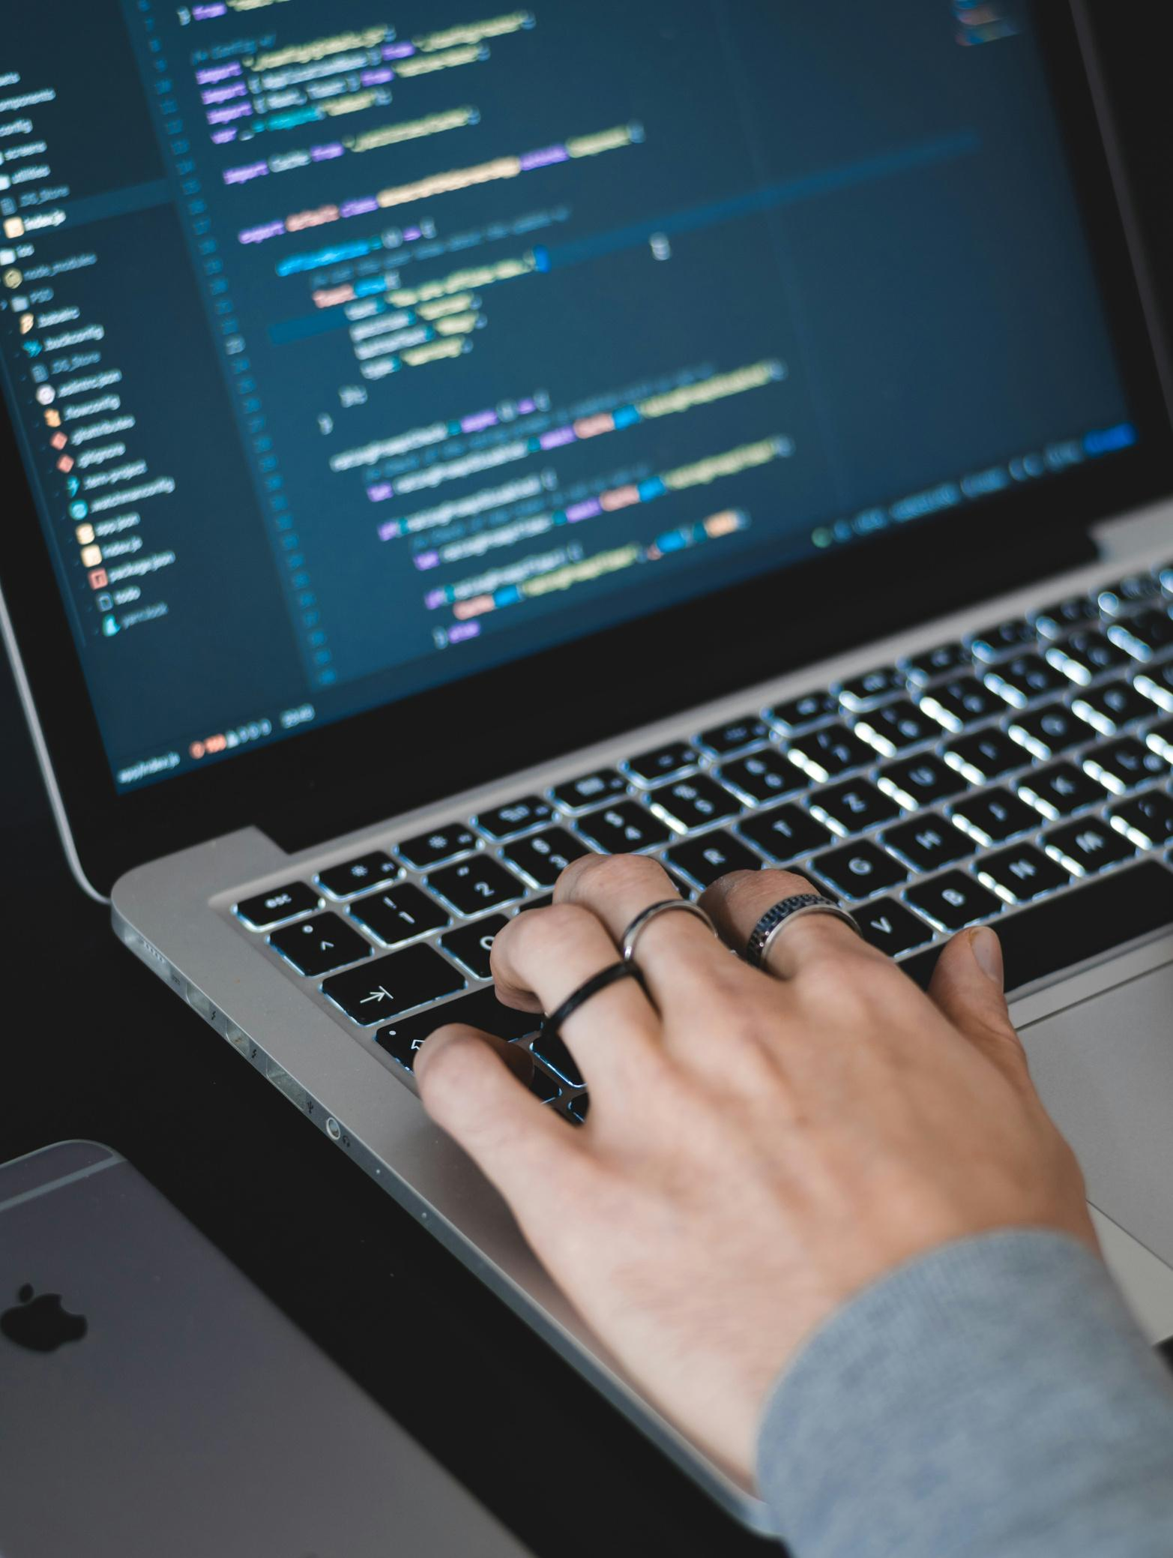
INICIACIÓN A LA PROGRAMACIÓN CON
PYTHON
En este trayecto exploraremos cómo el conocimiento de un lenguaje de programación, como Python, puede abrir numerosas oportunidades laborales. Python, con su simplicidad y versatilidad, se utiliza en áreas como desarrollo web, ciencia de datos, inteligencia artificial y automatización, preparándote para enfrentar y aprovechar estas oportunidades en el futuro profesional.
Talento Tech
Notes:
Hoja genérica

Slide 9
Conceptos básicos
Notes:
Hoja genérica

Slide 10

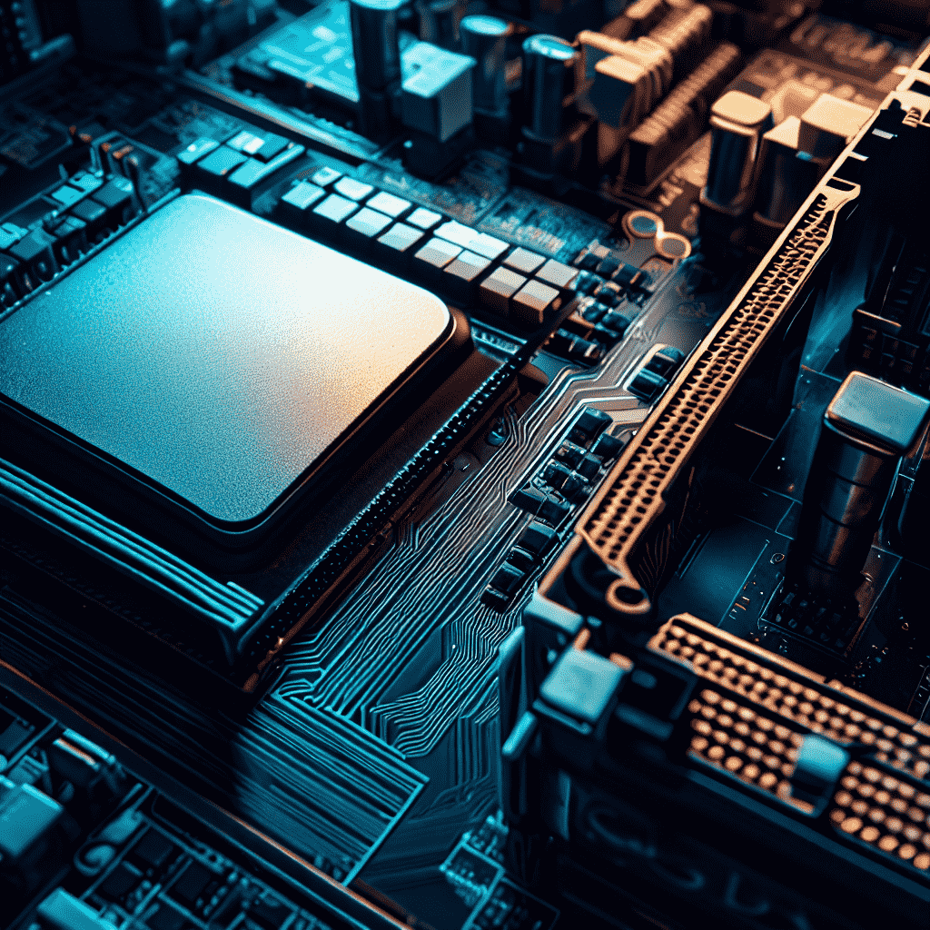
Hardware:
Se refiere a los componentes físicos de un sistema informático. Esto incluye dispositivos como:
Unidad Central de Procesamiento (CPU),
Memoria RAM,
Disco rígido,
Tarjeta gráfica,
Placa madre,
Periféricos (teclados y ratones, etcétera).
Notes:
Se puede utilizar para títulos o resaltar conceptos.

Slide 11
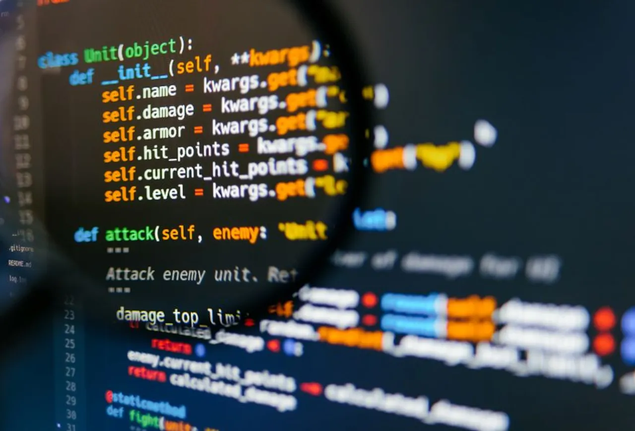
Software:
Son los programas y aplicaciones que al ejecutarse trabajan con los datos.
Es intangible.
Son las instrucciones que le indican a la computadora cómo realizar tareas específicas.
Incluye los sistemas operativos y programas de aplicación que permiten el funcionamiento de la computadora.
Notes:
Se puede utilizar para títulos o resaltar conceptos.

Slide 12
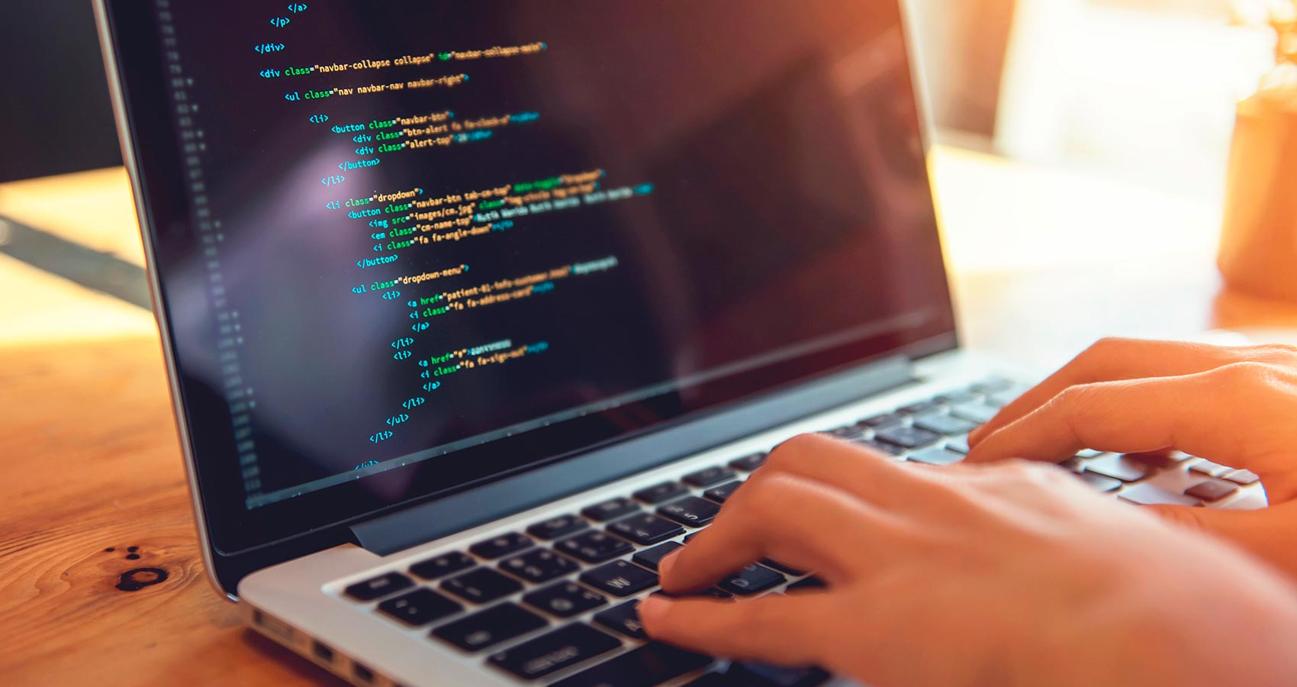
¿Qué es la Programación?
La programación es la ciencia de crear conjuntos de instrucciones para que una computadora ejecute tareas específicas, implicando la traducción de ideas y lógica humana a un lenguaje comprensible por las máquinas.
Los programadores utilizan lenguajes de programación para implementar algoritmos y construir software funcional.
Su objetivo es codificar instrucciones para que las computadoras ejecuten sistemas, programas y aplicaciones efectivas, accesibles y amigables para el usuario.
Notes:
Hoja genérica

Slide 13

Lenguaje de Programación: Conjunto de reglas y símbolos que permiten escribir código fuente para ser ejecutado en una computadora.
Código Fuente: Es un conjunto de instrucciones escritas por un programador en un lenguaje de programación específico antes de ser traducido a un lenguaje ejecutable.
Sintaxis: Son las reglas y estructuras gramaticales que rigen la forma en que se deben escribir las instrucciones en un lenguaje de programación específico. Cada lenguaje de programación tiene su propia sintaxis.
Notes:
Hoja genérica

Slide 14
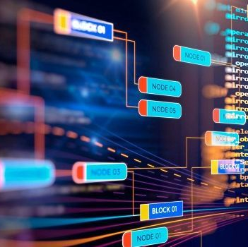
Algoritmo
Un algoritmo es un conjunto finito y ordenado de pasos o reglas bien definidas que describen la secuencia de operaciones necesarias para realizar una tarea o resolver un problema específico.
Además de los algoritmos computacionales, que involucran computadoras y definen los procesos para dar soluciones a problemas mediante operaciones lógicas, existen algoritmos para resolver problemas de la vida cotidiana.
Notes:
Se puede utilizar para títulos o resaltar conceptos.

Slide 15
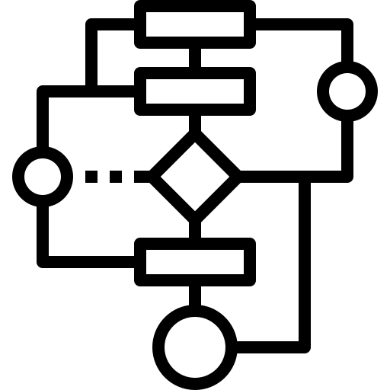
Partes de un Algoritmo
Entrada: información que recibe algoritmo. Es el insumo con el que trabaja para ofrecer la solución.
Proceso: conjunto de pasos que realiza el algoritmo con los datos de entrada para obtener la solución.
Salida: resultados obtenidos a partir de la transformación de los valores de entrada durante el proceso.
Entrada
Proceso
Salida
Notes:
Hoja genérica

Slide 16
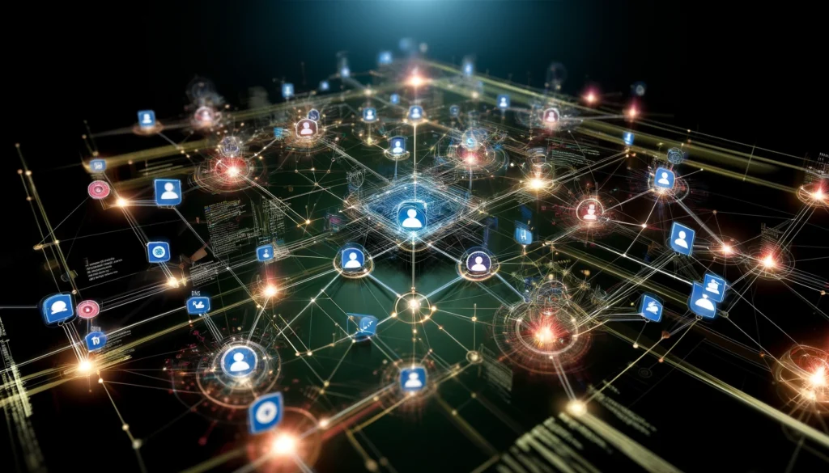
CARACTERÍSTICAS DE LOS ALGORITMOS
Claros y precisos: no deben presentar ambigüedades.
Finitos: tienen principio y un fin, un número determinado de pasos.
Definidos: Los pasos o reglas deben estar claramente definidos para cada operación.
Entrada y salida: Los datos de entrada deben estar claramente definidos y debe producir una salida esperada específica.
Ordenados: presentan una secuencia de pasos para llegar a la solución.
Notes:
Se puede utilizar para títulos o resaltar conceptos.

Slide 17
Algoritmos en el mundo real
PROBLEMA: Preparar una taza de té.
ENTRADA: Tetera, taza, saquito de té.
SALIDA: Taza de té lista para consumir.
PROCESO:
1. Tomar la tetera
2. Llenarla de agua
3. Encender el fuego
4. Poner la tetera en el fuego
5. Esperar a que hierva el agua
6. Tomar la bolsa de té
7. Introducirla en la tetera
8. Esperar 1 minuto
9. Echar el té en la taza
Notes:
Hoja genérica

Slide 18
Algoritmo informático
PROBLEMA: Promediar tres notas.
ENTRADA: Tres valores numéricos (notas).
SALIDA: Un valor numérico (promedio).
PROCESO:
1. Solicitar al usuario la primer nota
2. Solicitar al usuario la segunda nota
3. Solicitar al usuario la tercer nota
4. Sumar las tres notas y guardar el resultado
5. Dividir el resultado anterior por tres y guardarlo.
6. Mostrar al usuario la leyenda “El promedio es:” y el valor calculado en paso 5.
Notes:
Hoja genérica

Slide 19
Programa informático
Notes:
Hoja genérica

Slide 20
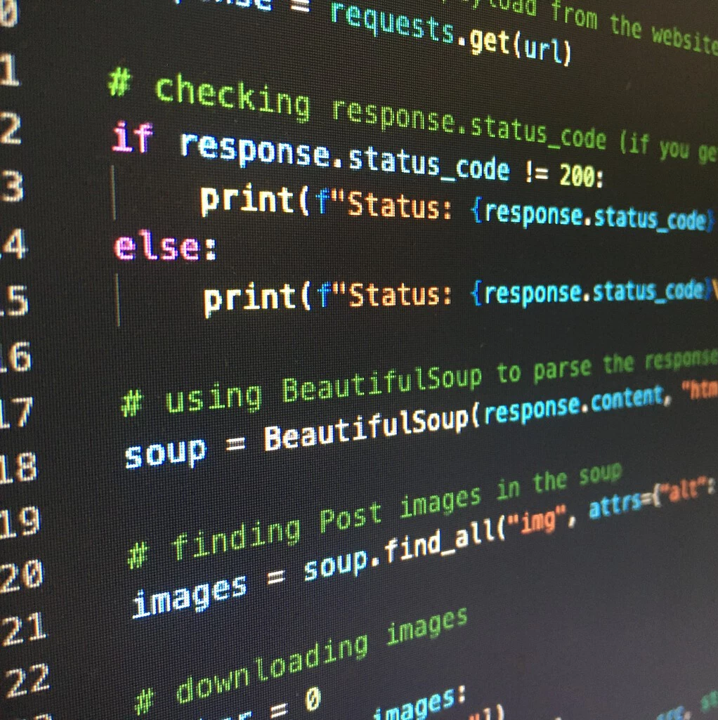
PROGRAMA INFORMÁTICO
Un programa informático es una secuencia de instrucciones escritas en un lenguaje de programación que manipulan un conjunto de datos para resolver un problema o cumplir una función determinada.
La creación de un programa informático implica la traducción de un algoritmo, concebido para resolver un problema, a un conjunto de instrucciones escritas en algún lenguaje de programación, para ser ejecutadas en un dispositivo programable (generalmente, una computadora).
Notes:
Hoja genérica

Slide 21




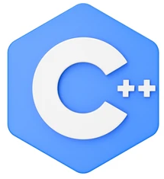
Lenguajes de programación
Son herramientas para el desarrollo de software, intermediarios entre los programadores y las computadoras. Estos lenguajes permiten a los programadores escribir instrucciones de manera comprensible, que luego son convertidas en código que la computadora puede ejecutar. Existen numerosos lenguajes de programación, cada uno con sus propias reglas de sintaxis y aplicaciones particulares
Notes:
Hoja genérica

Slide 22

Python
Notes:
Hoja genérica

Slide 23
Python
Python es un lenguaje de programación de alto nivel. Sus principales características son:
Multiparadigma: Soporta programación imperativa, orientada a objetos y funcional.
Multiplataforma: El código que escribimos funciona en Windows, Linux, Mac OS, Android, entre otros
Dinámica y fuertemente tipado: El tipo de las variables se decide en tiempo de ejecución.
Interpretado: El código se ejecuta a medida que se lee.
Open source: es completamente libre para ser utilizado y redistribuido.
Versátil: Librería estándar muy amplia, y dispone de cientos de librerías específicas.
Polivalente: permite desarrollar aplicaciones de escritorio, aplicaciones de servidor y aplicaciones web.
Notes:
Hoja genérica

Slide 24
¿Por qué estudiamos Python?
Facilidad de Aprendizaje
Python está diseñado para ser fácil de aprender y usar, debido a su sintaxis clara y legible. Es ideal para los nuevos programadores.
Amplia Comunidad y Recursos
Enorme comunidad de desarrolladores, abundancia de recursos educativos, tutoriales y documentación.
Uso en Diversos Campos
Ampliamente utilizado en desarrollo web (Django, Flask), ciencia de datos (NumPy, Pandas), inteligencia artificial (TensorFlow, PyTorch), automatización, scripting, etc.
Notes:
Hoja genérica

Slide 25

OTRAS CARACTERÍSTICAS
Rápido Prototipado y Desarrollo
Facilita el desarrollo rápido de prototipos, permitiendo a los estudiantes experimentar y visualizar resultados rápidamente.
Gran Soporte para Estructuras de Datos y Algoritmos
Ofrece una amplia gama de estructuras de datos y bibliotecas que facilitan la implementación de algoritmos.
Notes:
Hoja genérica

Slide 26
¡Nos vemos la próxima clase! 🚀
Notes:
Hoja genérica

